Slide 1
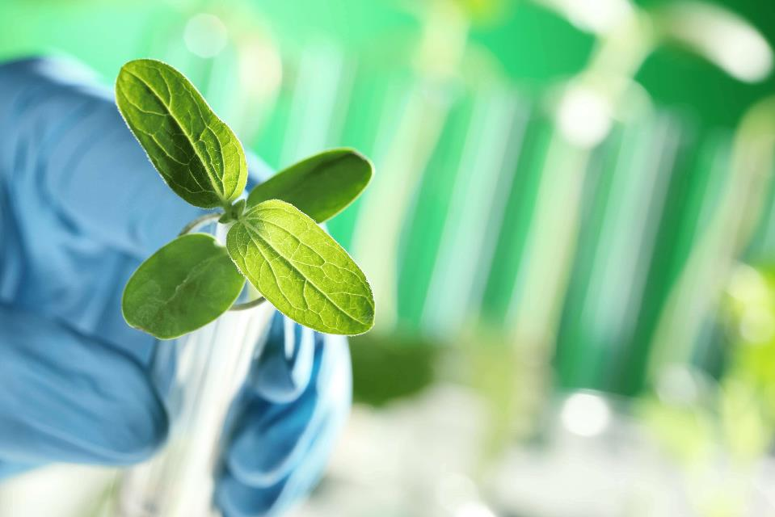
Informace pro nastupující studenty
INFORMAČNÍ TECHNOLOGIE, elektronické identity a přihlašování do systémů
RNDr. Milan Richter, Ing. Jiří Janyška 2023
Notes:
Dobrý den dámy a pánové
Vítáme vás na půdě Přírodovědecké fakulty Univerzity Karlovy.
Cílem této prezentace je vysvětlit způsoby přihlašování do univerzitních a fakultních informačních systémů.
Zvukové komentáře byly vytvořeny službou Google text-to-speech

Slide 2
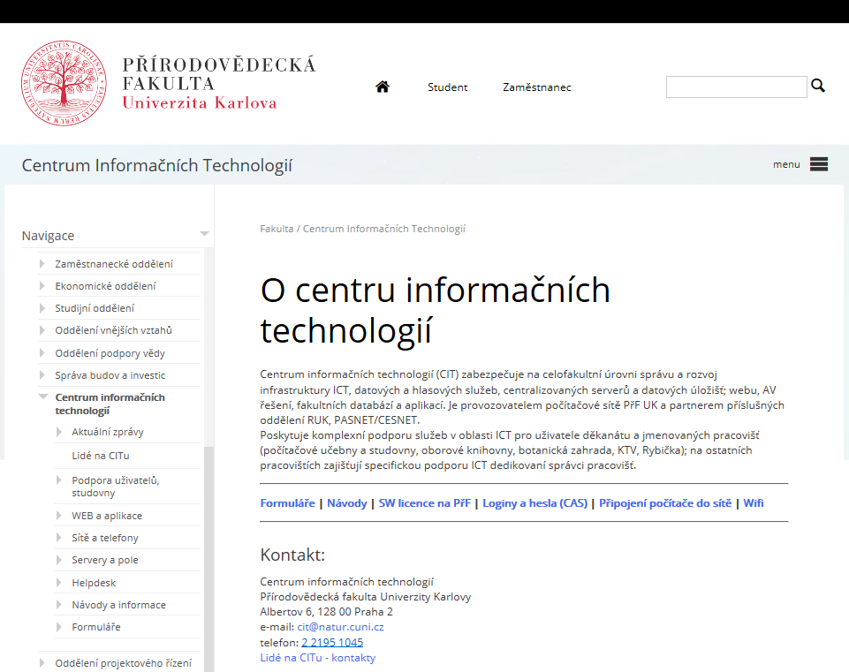
Informace o pracovišti CIT
Naší hlavní oblastí činnosti je správa fakultní počítačové sítě a informačního systému.
Informace a dokumenty
natur.cuni.cz/fakulta/cit
prirucka-prvaka.natur.cuni.cz
Dotazy, požadavky a problémy
helpdesk.natur.cuni.cz
konzultace s příslušným správcem systému
pracoviště CIT, Albertov 6, suterén
www.natur.cuni.cz
Notes:
Všechny důležité informace a odkazy naleznete na webu fakulty v sekci CIT a příručce prváka.
Dotazy zadejte jako dotaz do helpdesku, případně si domluvte konzultaci s příslušným správcem systému.
Potřebné kontakty naleznete na stránkách CITu.

Slide 3
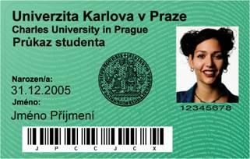
Login CAS a fakultní login
Při vydání průkazu studenta dostanete číslo osoby, login CAS a počáteční heslo.
Číslo osoby (UKČO) je vytištěné na průkazu studenta pod fotografií. Svůj login CAS můžete ověřit po přihlášení k CAS na adrese cas.cuni.cz, pro přihlášení použijte číslo osoby. Zobrazí se dvě přihlašovací jména: osobní číslo (osm číslic) a login. Nově vzniklé fakultní loginy jsou totožné s loginem CAS.
K CAS, SIS a většině dalších celouniverzitních aplikací využívajících CAS k autentizaci se lze přihlašovat pomocí loginu CAS nebo osobního čísla.
Pro přihlášení do fakultního informačního systému (počítačových učeben a studoven, tiskového systému, fakultního webu) se používá fakultní login.
Do fakultních cloudových systémů (Google Workspace, MS Office365) se přihlásíte fakultním e-mailem v podobě login@natur.cuni.cz.
V modulu Přijímací řízení si uchazeč/student může zjistit svůj login CAS i UKČO - najede myší na své jméno v pravém horním rohu stránky.
Používání výpočetní techniky v počítačové síti fakulty upravuje Opatření děkana č. 5/2012.
Provoz na síti je monitorován (spam, phishing, porušování autorských práv apod.)
Podrobnosti o CAS a heslech: natur.cuni.cz/fakulta/cit/navody/cas
Podrobnosti o fakultních informačních technologiích: natur.cuni.cz/fakulta/cit
Podrobnosti o informačních systémech univerzity naleznete viz https://cuni.cz/UK-4436.html
číslo průkazu
číslo osoby
www.natur.cuni.cz
Notes:
Centrální autentizační služba umožňuje přihlašování loginem a heslem CAS do většiny celouniverzitních a fakultních informačních systémů.
Přehledné informace k využití služby CAS naleznete přímo na stránkách cas.cuni.cz
Pokyny, co dělat když…naleznete v sekci často kladené otázky.
Informační systémy univerzity jsou provozovány v doméně cuni.cz,
do těchto systémů se lze přihlašovat pomocí loginu CAS nebo osobního čísla UKČO.
Systémy fakulty jsou pak v doméně natur.cuni.cz.
Zde se používá pouze fakultní login.
Do fakultních cloudových systémů (Google Suite, MS Office 365) se přihlásíte fakultním e-mailem v podobě login@natur.cuni.cz

Slide 4
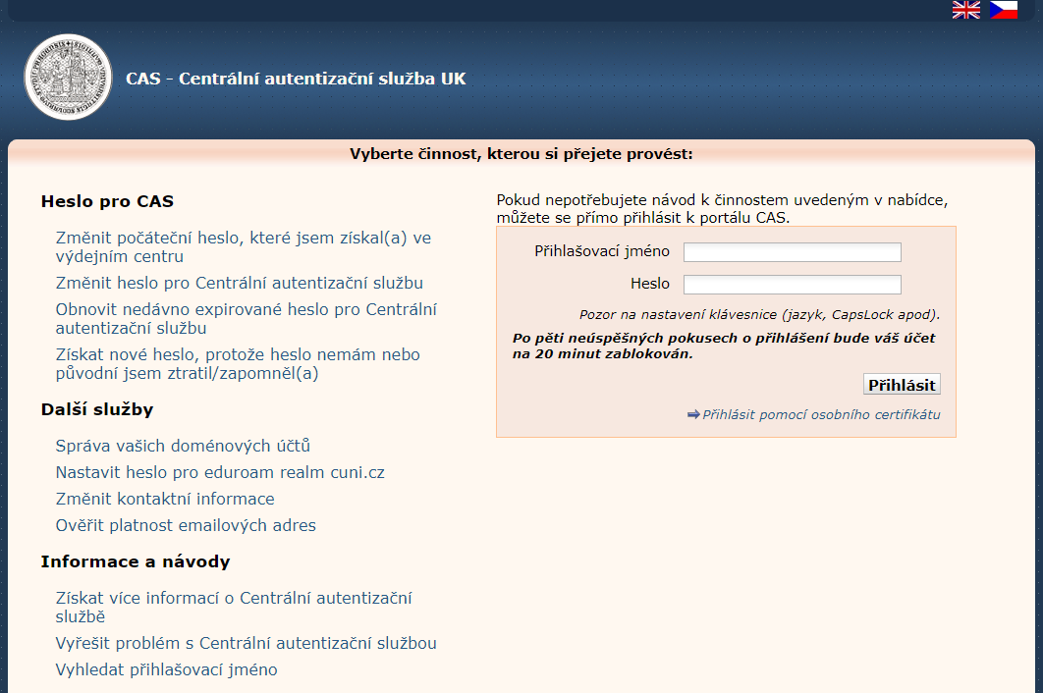
Používané druhy hesel
Počáteční heslo: Má platnost jen 5 dnů, slouží výhradně pro nastavení tzv. „ověřeného“ hesla. Možnost získat počáteční heslo (i opětovně) máte v libovolném výdejním centru průkazů (cuni.cz/UK-1445.html), na pracovišti CIT na Albertově 6 nebo v knihovně biologie ve Viničné 7. Platnost počátečního hesla v CAS je pouze 5 kalendářních dnů ode dne vydání.
Ověřené heslo: Platnost „ověřeného“ hesla je 365 dní. Po nastavení počátečního nebo ověřeného hesla v CAS dochází k automatickému nastavení totožného hesla na fakultním účtu (nový účet se zakládá do 24 hodin). Měnit heslo a tím prodlužovat jeho platnost lze po přihlášení k CAS.
Neověřené heslo: Z bezpečnostních důvodů není na PřF dovolena změna na tento typ hesla (získání nového hesla pouze přes internet zadáním údajů o sobě). Pokud se vám nedaří přihlásit k fakultnímu účtu, účtům v CAS nebo v SIS, prostudujte si návody a informace na webu CIT, využijte helpdesk, případně kontaktujte CIT.
Doporučujeme v CAS vyplnit i telefonní číslo a e-mailovou adresu (i nefakultní), čímž odpadne potřeba osobní návštěvy v případě zapomenutí nebo propadnutí platnosti hesla. Přístup lze obnovit i pomocí nedávno propadlého hesla.
Podrobnosti o CAS a heslech: natur.cuni.cz/fakulta/cit/navody/cas
Podrobnosti o informačních technologiích: natur.cuni.cz/fakulta/cit
www.natur.cuni.cz
Notes:
Vydání nového počátečního hesla je podmíněno prokázáním totožnosti ve výdejních centrech.
Obnovení ověřeného hesla je možné i vzdáleně prostřednictvím služby CAS,
ale to pouze v případě, že máte v CAS vyplněné kontaktní údaje (telefon, e-mail).
Neověřené heslo lze v nezbytném případě nastavit vzdáleně a použít pro některé celouniverzitní systémy.
Ale pak je nutné se co nejdříve opět vrátit k heslu ověřenému,
protože fakultní systémy neověřená hesla z bezpečnostních důvodů nepodporují.

Slide 5
Elektronická pošta
Každý student fakulty má automaticky (zpravidla do 24 hodin od nastavení ověřeného hesla) zřízenu elektronickou poštovní schránku v doméně natur.cuni.cz, tedy např. novak3@natur.cuni.cz. Kromě této krátké adresy (část před zavináčem je fakultní login vždy používaný k přihlášení do schránky i do jiných aplikací) je uživatelům vygenerován alias ve formě jmeno.prijmeni@natur.cuni.cz, tedy např. jan.novak@natur.cuni.cz. Znění svého aliasu můžete zkontrolovat na adrese alias.natur.cuni.cz/aliasy/login?next=/aliasy/, kde můžete v případě kolize s již používaným aliasem jiného uživatele navrhnout vhodnou alternativu. Alias je pouze druhé jméno vaší fakultní poštovní schránky.
Přihlašování je možné pouze s e-mailovou adresou login@natur.cuni.cz (vždy nutno zadávat v tomto formátu). K poště se přihlásíte na adrese posta.natur.cuni.cz, případně gmail.com. Prostředí fakultního e-mailu je stejné jako volně dostupný Gmail, jen s rozšířenými možnostmi a zcela bez reklam. Fakultní e-mail je nutné používat, neboť je uveden ve fakultním adresáři a pedagogové vám na něj mohou zasílat stěžejní informace o výuce. Včas také obdržíte důležité informace z fakulty formou newsletteru. Jestliže se rozhodnete fakultní e-mail aktivně nevyužívat, nastavte si přeposílání e-mailů na vámi využívanou e-mailovou adresu.
Vaší pozornosti doporučujeme také adresu ga.natur.cuni.cz, kde najdete mnoho zodpovězených otázek a novinky na téma pošta a Google Workspace.
Fakultní e-mailovou adresu je dále vhodné používat vždy, když řešíte záležitosti spjaté s fakultou a Vaším studiem.
Přihlášení k elektronické poště: posta.natur.cuni.cz
Informace o elektronické poště: ga.natur.cuni.cz
www.natur.cuni.cz
Notes:
Fakulta využívá pro elektronickou poštu (gmail) služby G Suite for Education společnosti google.
Pozor na způsob přihlašování k této službě, musí být ve tvaru login zavináč login@natur.cuni.cz
Častou chybou bývá snaha o přihlášení aliasem jmeno.prijmeni@natur.cuni.cz – to nelze.
Fakultní e-mailovou adresu je důrazně doporučeno používat.
Jestliže se rozhodnete fakultní e-mail aktivně nevyužívat,
nastavte si přeposílání těchto e-mailů na vámi využívanou e-mailovou adresu.

Slide 6
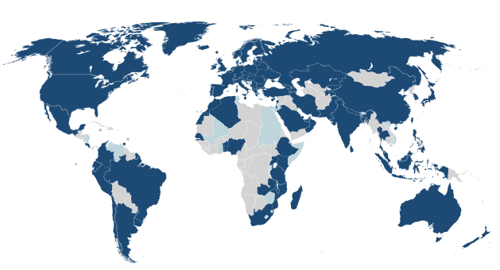
Bezdrátová síť – WiFi eduroam
Většina učeben a společenských prostor v budovách fakulty je pokryta WiFi signálem v rámci mezinárodní univerzitní sítě eduroam (eduroam.cz). Eduroam je WiFi zdarma nejen na naší škole. Připojíte se v akademických institucích v 90 zemích světa, eduroam najdete i v knihovnách, na nádražích, v nemocnicích. Veškeré informace o připojení svých mobilních zařízení (notebook, tablet, mobilní telefon atd.) do bezdrátové sítě eduroam najdete na fakultních webových stránkách eduroam.natur.cuni.cz.
návody k připojení:
eduroam.natur.cuni.cz
konfigurační program
cat.eduroam.org
Nastavení hesla v CAS
Nastavit heslo pro eduroam realm cuni.cz
Bezdrátovou síť eduroam v ČR zaštiťuje sdružení CESNET. Toto sdružení poskytuje i pro studenty další užitečné aplikace po zadání školních přihlašovacích údajů.
Jedná se např. o:
OwnCloud – bezpečné uchování, sdílení a synchronizace až 100 GB dat (dostupné pro Windows, Linux, OS X, Android, iOS) owncloud.cesnet.cz
FileSender – rychlé předávání souborů a krátkodobá úschovna dat až 500 GB filesender.cesnet.cz
MetaCentrum – náročné výpočty metacentrum.cz
Web konference – online schůzky a semináře v prostředí webového prohlížeče vidcon.cesnet.cz
www.natur.cuni.cz
Notes:
Bezdrátová síť eduroam a další služby sdružení CESNET
jsou významným benefitem pro podporu mobility a sdílení dat.
Pozor – z bezpečnostních důvodů se pro připojení k eduroam používá nastavení jiného hesla v CAS.
Informace k nastavení hesla eduroam naleznete na stránce CASu v sekci Nastavit heslo pro eduroam realm cuni.cz.

Slide 7
Počítačové učebny a studovny
Počítačové učebny
PUA („počítačová učebna Albertov“, 25 terminálů) - Albertov 6, suterén vlevo, místnost S01
B5 (19 terminálů) – Viničná 7, 1. patro vpravo, místnost 110
K1 (19 PC) + K2 (15 PC) – Albertov 6, 3. patro u výtahu
Z3 (24 PC) – Albertov 6, (věž, podkroví nad učebnami K1 a K2 u výtahu), 4. patro
Počítačové studovny v knihovnách
Knihovna geologie, 9 terminálů, Albertov 6, přízemí vpravo
Knihovna geografie, 2 terminály, Albertov 6, 2. patro, dveře č. 214
Knihovna biologie, 15 terminálů, Viničná 7, 1. patro naproti schodišti
Knihovna ÚŽP, 4 terminály, Benátská 2, přízemí, dveře č. 38
Knihovna botaniky, 4 terminály, Benátská 2, přízemí, dveře č.39
Knihovna chemie, 9 terminálů, Hlavova 8, suterén
Přihlášení do systému
Uživatelské jméno (Username) je fakultní login (např. novak3). Nelze se přihlásit číslem osoby nebo aliasem, systém však akceptuje i emailovou adresu (např. novak3@natur.cuni.cz).
Heslo je totožné s vaším CAS heslem. Pokud se vám nedaří přihlášení, zkontrolujte si nastavení klávesnice (indikátory „Num Lock“ a „Caps Lock“, jazykové nastavení klávesnice, speciální znaky v hesle) a že se hlásíte do domény PRFUK.
Po deseti neúspěšných pokusech o přihlášení se účet na dobu třiceti minut uzamkne.
Pro zaslání dotazů týkajících se učeben a studoven můžete kromě helpdesku využít i e-mail ucebny@natur.cuni.cz.
www.natur.cuni.cz
Notes:
Bližší informace k provozu učeben a podrobnosti k nastavení koncových zařízení naleznete na webu fakulty v sekci Fakulta / Centrum Informačních Technologií / Podpora uživatelů, studovny nebo přímo pod odkazem ucebny.natur.cuni.cz

Slide 8
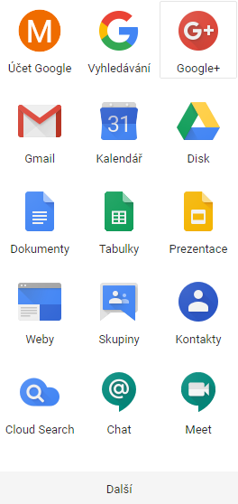
Google Workspace
Fakulta využívá služeb Google Workspace. Kromě pošty – Gmailu, můžete využít i další online aplikace přímo spojené s vaším poštovním účtem: Dokumenty, Kalendáře, Weby, Skupiny a další. Na Disk Google můžete uložit velký objem dat. Aplikace můžete používat kdekoliv, kde se připojíte k internetu. Můžete psát dokumenty online a budete je mít přístupné odkudkoli, změny se automaticky ukládají a vyhnete se tak ztrátě dokumentů uložených na lokální disk počítače. Sdílet lze vždy aktuální verzi dokumentu a společně jej v jeden okamžik upravovat například při úkolech k zápočtům.
Fakultní GW mají integrován adresář všech studentů a pracovníků fakulty. Do svého kalendáře můžete připojit veřejné kalendáře fakulty, například kalendář studia nebo sportovních akcí KTV a budete tak mít na očích důležité termíny. Všechna data, kalendáře i kontakty můžete nechat synchronizovat s mobilními zařízeními s OS Android i iPhone. Pomocí emailové adresy login@natur.cuni.cz a ověřeného hesla CAS se přihlaste na webu posta.natur.cuni.cz nebo gmail.com.
Doporučujeme používat prohlížeč Google Chrome. Shrnutí předchozích informací a další užitečné informace můžete najít na ga.natur.cuni.cz.
www.natur.cuni.cz
Notes:
Využijte benefit služeb G Suite for Education, zejména online aplikace pro kooperativní editaci a sdílení.
Například Dokumenty, Tabulky, Prezentace, Kalendáře, Meet, Weby, Skupiny, a další…
A to vše v téměř neomezeném úložišti GDisk možností nastavení různých úrovní práv ke sdílení.

Slide 9
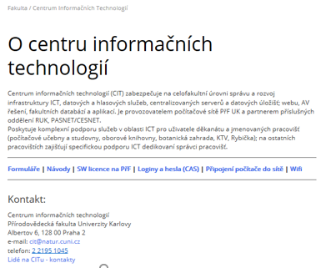
Softwarové licence
Pro studenty jsou zdarma nebo za zvýhodněných podmínek dostupné vybrané softwarové licence. Pro užívání některých z nich je nutné připojení počítače do celofakultní počítačové sítě. Aktuální seznam dostupných licencí a návody k jejich instalaci najdete na stránkách CIT.
Microsoft 365 A3 for students use benefit
Každý student může zdarma získat licenci MS Office 365. Jedná se o bezplatný benefit naší EES smlouvy. Studenti si mohou balík MS Office 365 nainstalovat až na pět vlastních zařízení, včetně mobilních platforem (Windows, Mac OS, Android, iPhone) a po dobu studia na PřF UK mají nárok vždy na nejnovější verzi. Licence se aktivuje pomocí univerzitního účtu studenta.
MATLAB
Licence pro MATLAB, Simulink a doplňkové produkty. Licence uživatelům umožňuje instalovat si produkty jak na počítače vlastněné univerzitou, tak na soukromé počítače, a to v neomezeném množství. Bližší informace naleznete na matlab.cuni.cz.
Adobe Creative Cloud
Licenci "Adobe Creative Cloud - všechny aplikace" je možné získat přímo
od Adobe na https://www.adobe.com/cz/creativecloud/plans.html
v záložce "Studenti a učitelé". Pro ověření stačí jako kontaktní email
použít váš fakultní email login@natur.cuni.cz.
Softwarové licence: natur.cuni.cz/fakulta/cit/podpora-uzivatelu/softwarove-licence
www.natur.cuni.cz
Notes:
Bližší informace k licencování a instalaci aktuálního softvéru najdete na fakultním webu v sekci CIT podpora-uživatelů SW licence, viz https://www.natur.cuni.cz/fakulta/cit/podpora-uzivatelu/softwarove-licence.
Každý student může zdarma získat licenci MS Office 365.
Studenti si mohou tento balík nainstalovat až na pět vlastních zařízení, včetně mobilních platforem
Po dobu studia mají nárok vždy na nejnovější verzi.

Slide 10
Webové prezentace
Webový server
Všichni studenti s platným vztahem k fakultě v CAS (aktuálně zapsaní) mohou využít prostor na centrálním webovém serveru pro tvorbu a prezentaci webových stránek, které obsahově a tématicky souvisejí s jejich studijním zaměřením. Veškeré potřebné informace najdete na adrese natur.cuni.cz/fakulta/cit/web-aplikace/webhosting. Uživatelé mají automaticky k dispozici malý diskový prostor pro svou osobní prezentaci obsahově související s jejich výzkumem, pedagogickými aktivitami nebo studijním zaměřením. Pro projekty většího rozsahu a/nebo trvalého rázu mají katedry a ústavy na serveru vyčleněny zvláštní prostředky.
Weby Google
Všichni studenti i zaměstnanci fakulty mají k dispozici službu Weby Google. Ta umožňuje jednoduše, rychle a bez znalosti programování vytvářet webové stránky pro týmy, projekty nebo jednotlivce. Prostřednictvím Webů Google je realizována i tato online podoba Příručky prváka. Do Webů můžete snadno vkládat dokumenty, tabulky, kalendáře nebo multimediální soubory. Přístup na webové stránky máte pod kontrolou tak, že je můžete ponechat jako uzavřený prostor pro výměnu informací a sdílení dokumentů v pracovním týmu či mezi konkrétními osobami, nebo je naopak můžete vystavit pro veřejný přístup.
Informace o Webech Google: ga.natur.cuni.cz
www.natur.cuni.cz
Notes:
Pro tvorbu a prezentaci webových stránek využijte se znalostí CMS systémů malý osobní prostor nebo dílčí webový prostor pracoviště na webovém serveru fakulty nebo i bez znalosti programování použijte službu Weby Google s využitím prostoru na vašem Gdisku.

Slide 11
Dotazy a připomínky
?
Informace a dokumenty
natur.cuni.cz/fakulta/cit
prirucka-prvaka.natur.cuni.cz
Dotazy, požadavky a problémy
helpdesk.natur.cuni.cz
konzultace s příslušným správcem systému
pracoviště CIT, Albertov 6, suterén
V Praze, červen 2023
RNDr. Milan Richter
Ing. Jiří Janyška
www.natur.cuni.cz
Notes:
Všechny důležité informace a odkazy naleznete na webu fakulty v sekci CIT a příručce prváka.
S dotazy se obracejte na službu na studovně Albertov 6 nebo zadejte dotaz do helpdesku.
Případně si domluvte konzultaci s příslušným správcem systému.
Potřebné kontakty naleznete na stránkách CITu.
Děkuji za pozornost a přeji vám úspěšné studium na Přírodovědecké fakultě

